Slide 1
組員:
楊淞元
張又仁
沈柏境
簡志宇
羅瑞寶
梁嘉豪

Slide 2

期盼了四年
革命性
改變一切

Slide 3

FB登入來減少註冊時間

Slide 4

活動皆會在Google Map上 定位

Slide 5

新創或修改的活動 會跳出通知 提醒用戶

Slide 6
FB登入
Google Map定位
通知提醒

Slide 8
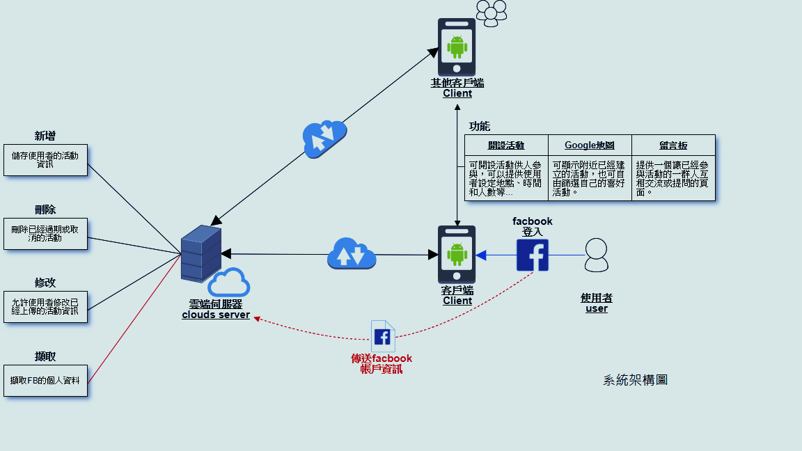

Slide 9


Slide 10


Slide 11



Slide 12
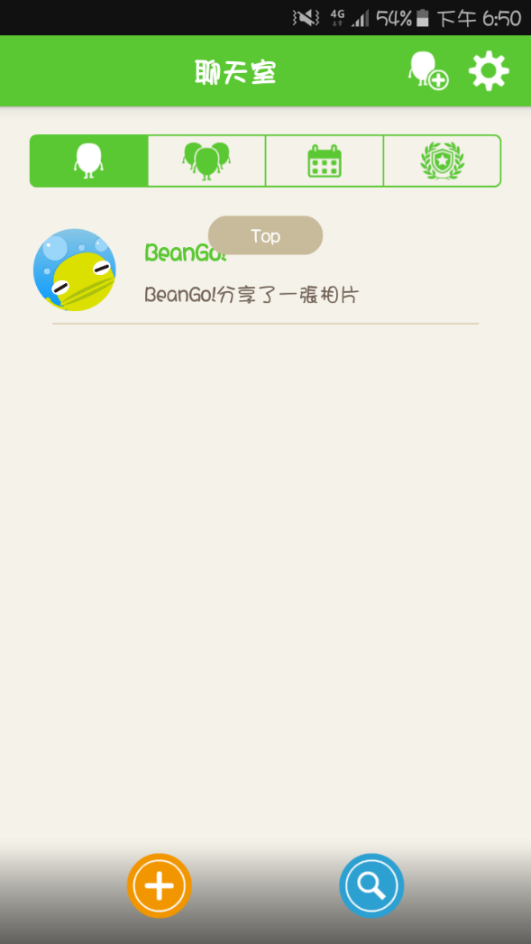
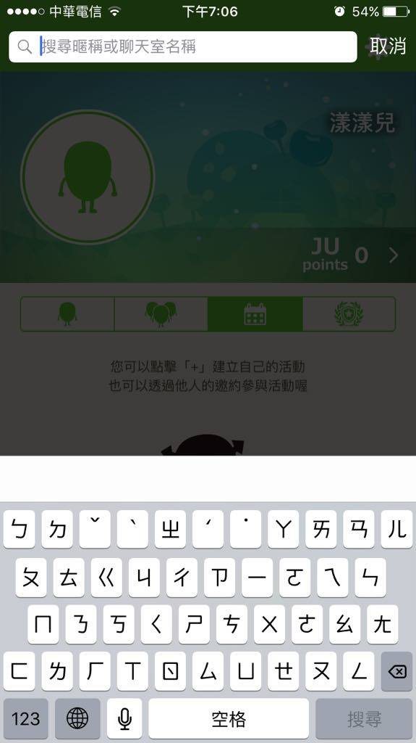
帳號登入一片空白
搜尋不到活動

Slide 13

淺顯易懂的介面
讓使用者一目瞭然

Slide 14
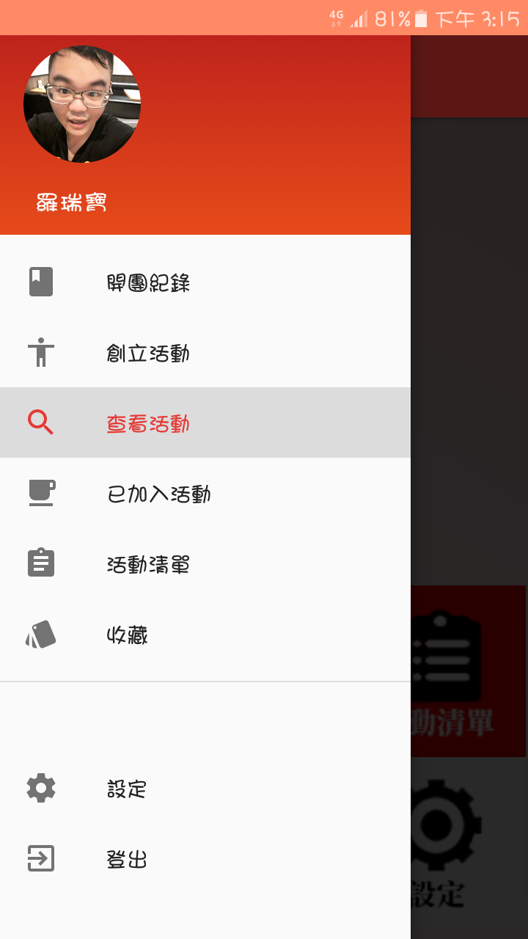
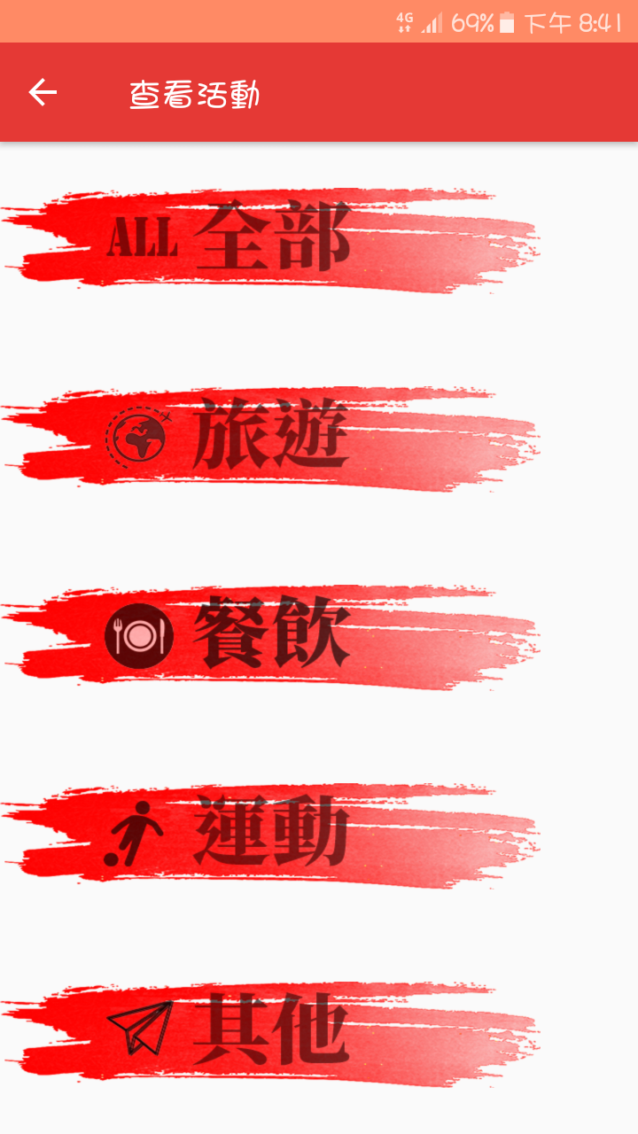
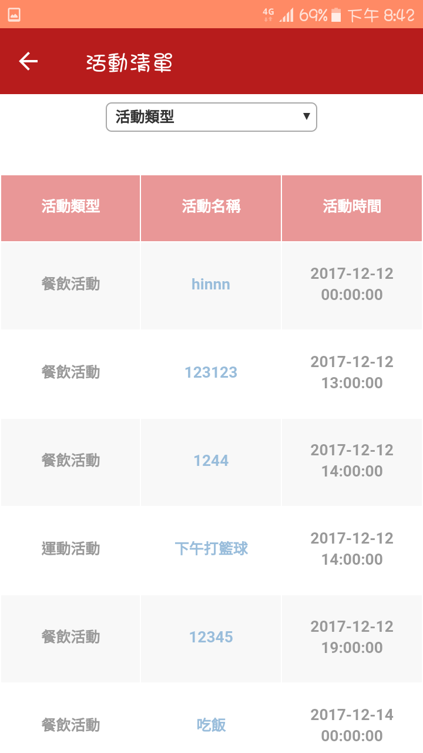

Slide 15
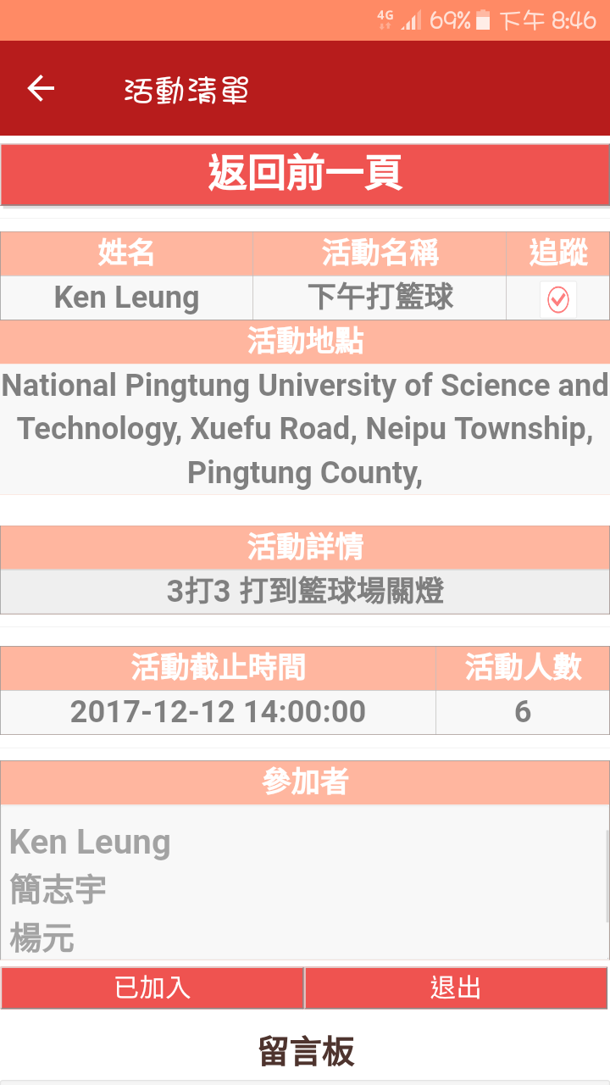
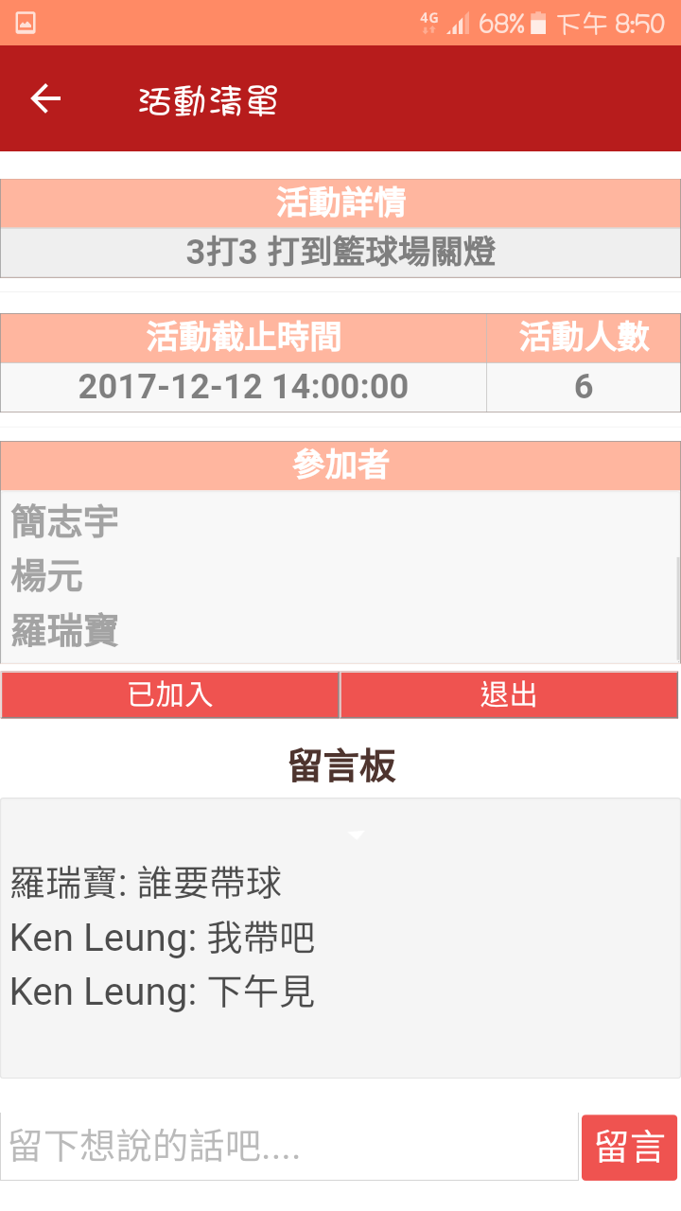
活動詳情
聊天內容顯示於留言板內

Slide 16



Slide 17
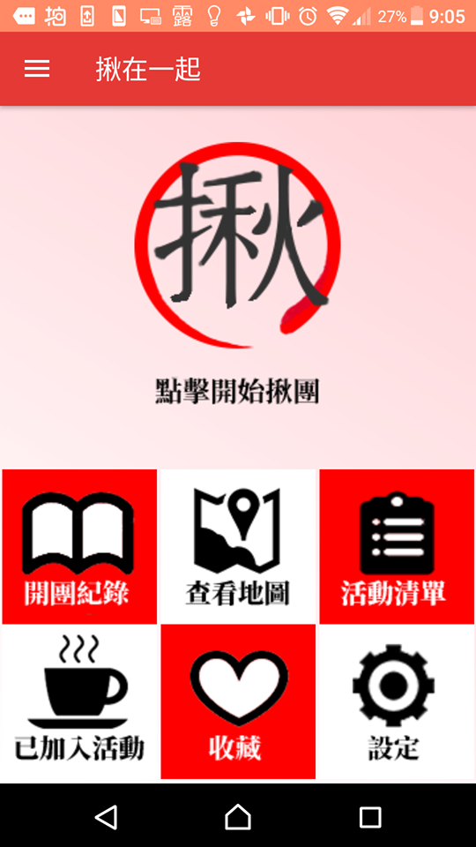
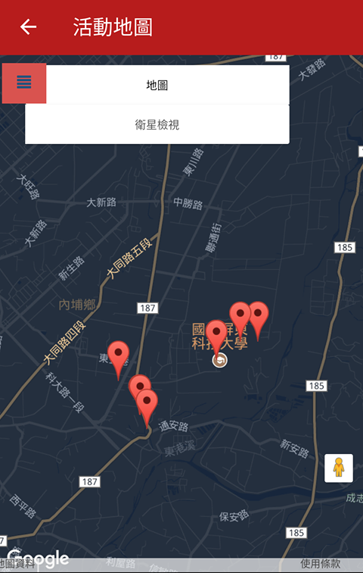
結合
Google maps API

Slide 18
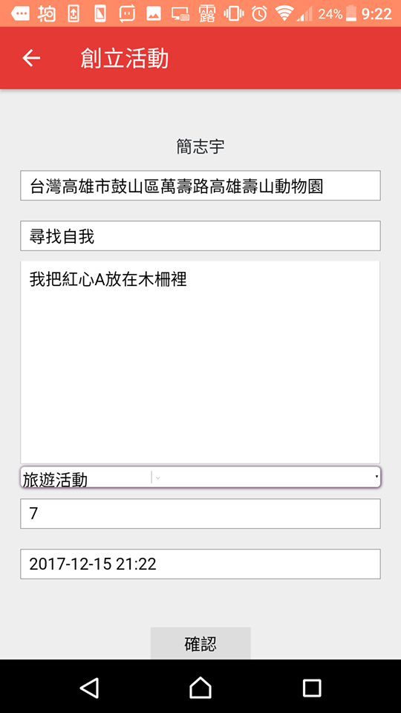
自動導入地點
設定活動名稱
設定活動内容
設定活動人數
設定活動開始日期

Slide 19
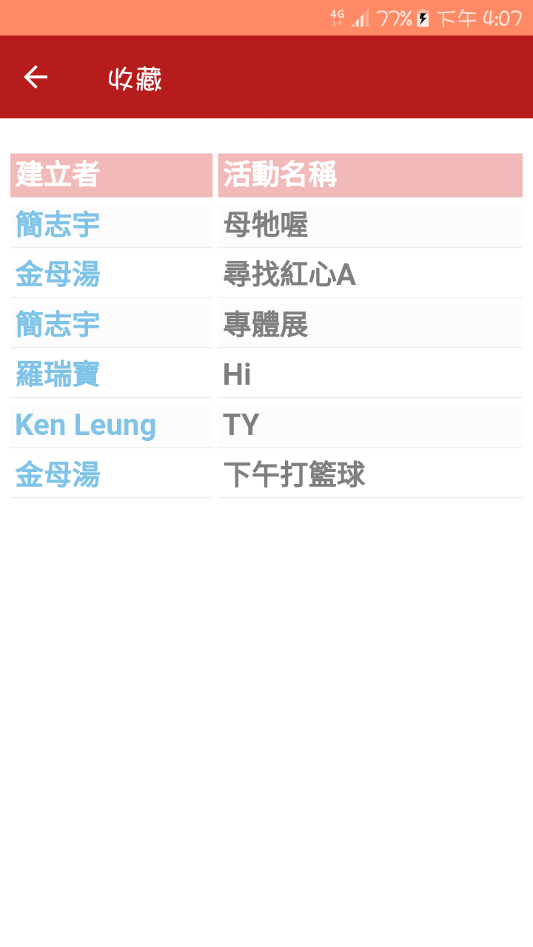

Slide 20
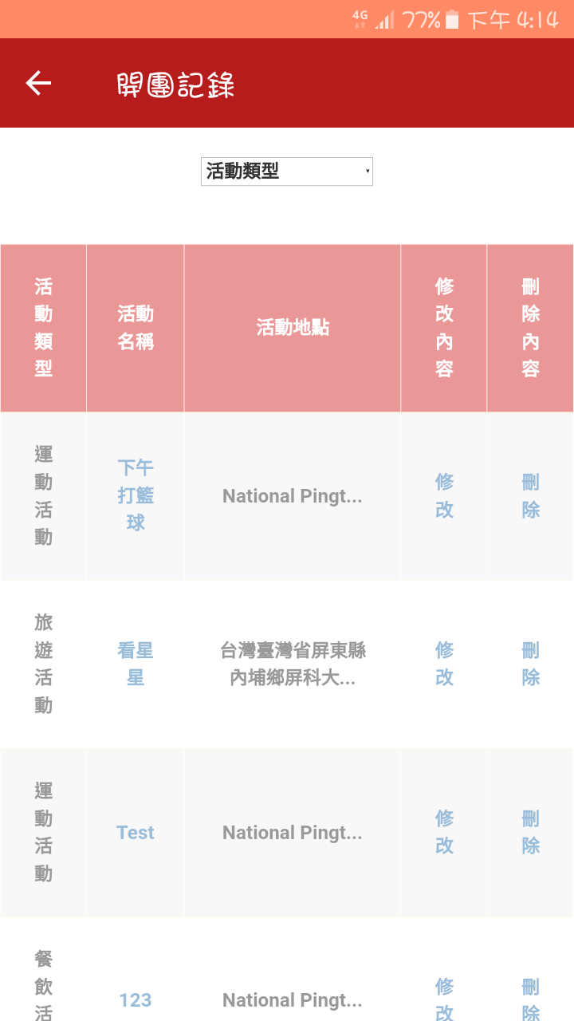
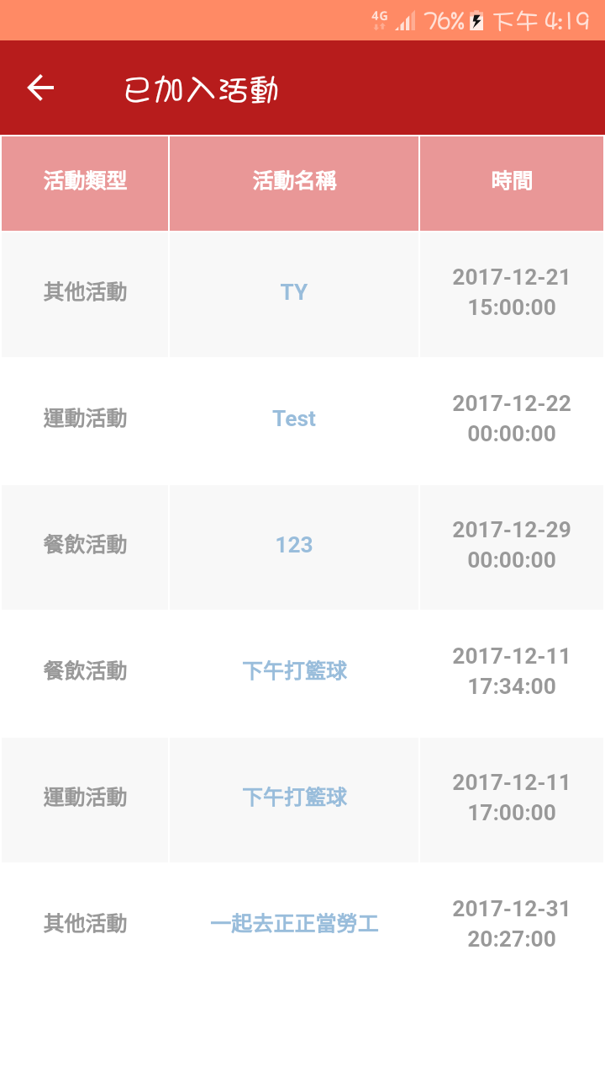
開團紀錄
已加入紀錄

Slide 21

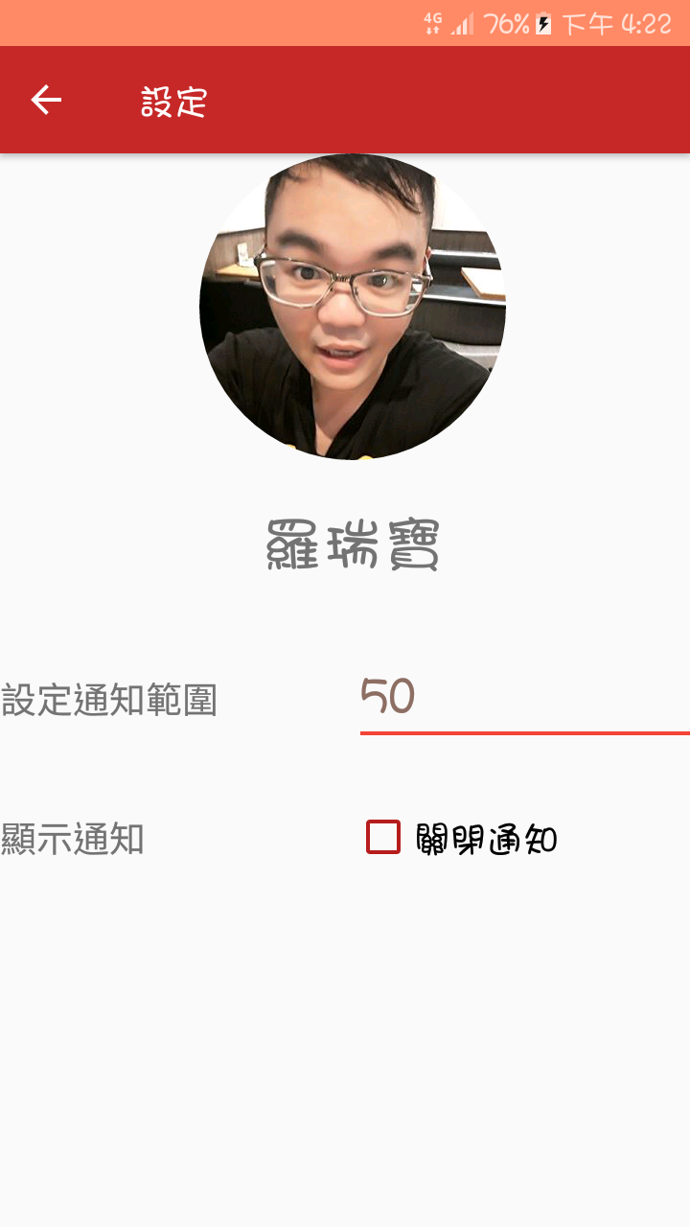

通知提醒

Slide 22


Slide 23

網路與實體店家合作
訂特約、刊登廣告

Slide 24
「沒有水的地方是沙漠 沒有妳的地方是寂寞」
沒有人的地方就『揪團』!

Slide 25

要找人?
APP!

